Slide 1
ҚАЗАҚСТАН РЕСПУБЛИКАСЫ ҚАРЖЫ МИНИСТРЛІГІ
САЛЫҚТЫҚ ЖӘНЕ КЕДЕНДІК ӘКІМШІЛЕНДІРУДЕГІ ЦИФРЛЫҚ ТЕХНОЛОГИЯЛАР

Slide 2
ҚАРЖЫ МИНИСТРЛІГІНІҢ ЭЛЕКТРОНДЫҚ МЕМЛЕКЕТТІК ҚЫЗМЕТТЕРІ
34 МЛН.
eGOV ПОРТАЛЫ АРҚЫЛЫ 2018 ЖЫЛЫ КӨРСЕТІЛГЕН ҚЫЗМЕТТЕР
20 МЛН.
2018 ЖЫЛЫ ҚМ ЭЛЕКТРОНДЫҚ ТҮРДЕ КӨРСЕТКЕН ҚЫЗМЕТТЕР
(ҚМ көрсеткен қызметтері саны - 22 млн.)
EGOV ПОРТАЛЫ АРҚЫЛЫ ҚАЙТАРЫМДАРДЫ ЕСЕПКЕ АЛА ОТЫРЫП, САЛЫҚ ДЕКЛАРАЦИЯСЫН ТАПСЫРУ БОЙЫНША ҚЫЗМЕТТЕРДІ АУЫСТЫРУ
API АРҚЫЛЫ ЖЕКЕ АТ-КОМПАНИЯЛАРҒА ҚР ҚМ АЖ-мен ӨЗАРА ІС-ҚИМЫЛ АРҚЫЛЫ ҚЫЗМЕТТЕР КӨРСЕТУ МҮМКІНДІГІ (online, moiuchet.kz, idocs.kz қолдар және басқа да ондаған сервистер)
(API – интерфейс қосымшаларды бағдарламалау)
2025 ЖЫЛҒА ДЕЙІНГІ
МАҚСАТТАР
94%
95%
ЭЛЕКТРОНДЫҚ ТҮРДЕ ҚЫЗМЕТ КӨРСЕТУ
МЕМЛЕКЕТТІК ҚЫЗМЕТ КӨРСЕТУ САПАСЫНА ҚАНАҒАТТАНДЫРЫЛУ ДЕҢГЕЙІ

Slide 3
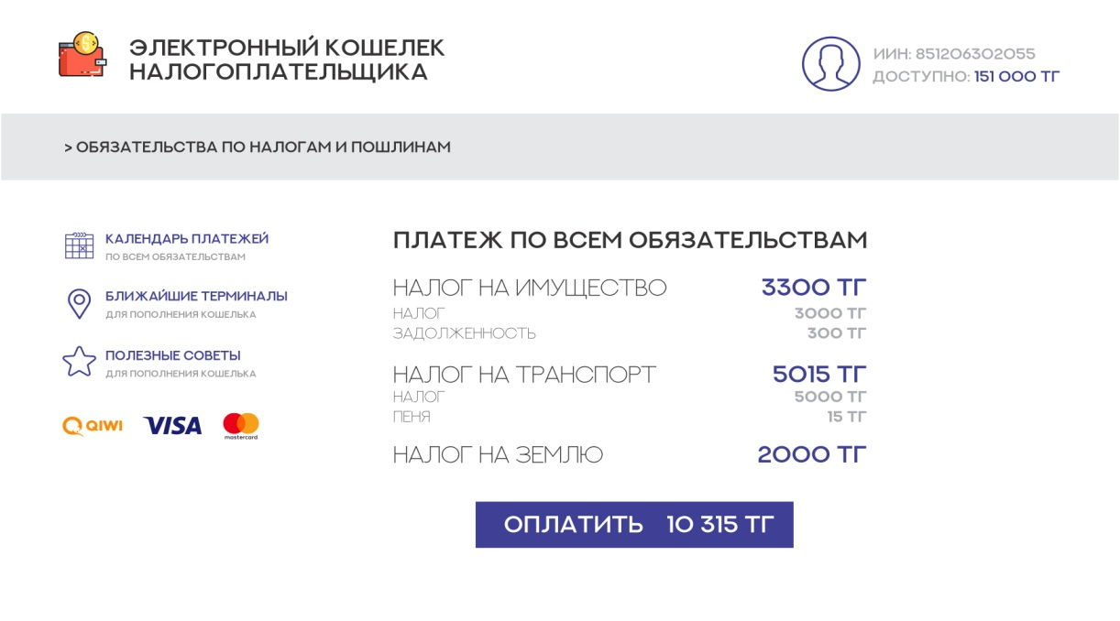
ҚАРЖЫ МИНИСТРЛІГІНІҢ ЭЛЕКТРОНДЫҚ МЕМЛЕКЕТТІК ҚЫЗМЕТТЕРІ
3
ҚАЗІРГІ ЖАҒДАЙ
ҚАЛАЙ БОЛАДЫ
САЛЫҚ ТӨЛЕУШІ САЛЫҚ ТӨЛЕУ КЕЗІНДЕ ТӨЛЕМ ҚҰЖАТЫНДА МЫНАДАЙ АҚПАРАТТАР КӨРСЕТУІ ТИІС:
САЛЫҚ ТӨЛЕУШІНІҢ ЭЛЕКТРОНДЫҚ ӘМИЯН
ОШИБОЧНЫЕ ПЛАТЕЖИ
бюджеттік сыныптама кодын (101 КБК біреуі)
төлем мақсатының кодын(18 КНП біреуі)
алушы бенефициарының БСН (235 ОГД біреуі) немесе
жергілікті өзін-өзі басқару БСН (1066 МСУ біреуі)
ДЕРЕКТЕМЕЛЕР САНЫНЫҢ КӨП БОЛУЫ НӘТИЖЕСІНДЕ ҚАТЕ ТӨЛЕНГЕН САЛЫҚТАР САЛДАРЫНАН:
жеке тұлғалардың уақыты шығындалады
анықталмаған төлемдердің болуы
өсімпұлды есептеу
қате есептелген салықтарды есепке алу мен қайтару
салықтарды мәжбүрлеп өндіріп алу шараларын қолдану
банктердің, қазынашылықтың, МКК-нің АЖ жүктеме
САЛЫҚ ТӨЛЕУШІЛЕР ҮШІН МҮМКІНДІКТЕР
Төлеудің әртүрлі әдістері арқылы шотты толтыру
Салықтық міндеттемелер мен баждар бойынша автоматты түрде есеп айырысу
Бірыңғай электрондық әмияннан салықтық міндеттемелерді төлеу
Салықтарды төлеу күнтізбесі мен барлық салықтық міндеттемелерді автоматты түрде төлеу
Смартфондар үшін мобильді нұсқа

Slide 4
ТАУАРЛАР ҚОЗҒАЛЫСЫ МОНИТОРИНГІНІҢ ЖҮЙЕСІ
4
АСТАНА-1
ТАУАРЛАРДЫ ТАҢБАЛАУ
ЭШФ
ОНЛАЙН-БКМ
ҚҚС ӘКІМШІЛЕНДІРУ (БЛОКЧЕЙН)
Е-терезе және алдын ала хабардар ету
RFID-белгі
Виртуалды қойма
Жәй кассалар
ЭШФ-мен транзакцияны салыстыру
Таңбаланған тауарлардың дерекқоры
Мобильді касса
Кедендік транзит
Орындалған жұмыстар актісі
Бюджетке автоматты төлем
Электрондық декларациялау
Электрондық шарттар
Web-касса
Бюджеттен ҚҚС-ны автоматты түрде қайтару

Slide 5
«АСТАНА-1», «БІРЫҢҒАЙ ТЕРЕЗЕ» АҚПАРАТТЫҚ ЖҮЙЕЛЕРІ
5
2018 ЖЫЛДЫҢ НӘТИЖЕСІ
2019 ЖЫЛДЫҢ СОҢЫНА ДЕЙІНГІ ЖОСПАР
«АСТАНА-1» АЖ ІСКЕ ҚОСЫЛДЫ:
«АСТАНА-1» АЖ ӨНЕРКӘСІПТІК ПАЙДАЛАНУҒА ТАПСЫРУ
КЕДЕНДІК ТРАНЗИТ (94% 1 минут ішінде )
ЭКСПОРТ (92% 1 минут ішінде)
ИМПОРТ (65% 1 минут ішінде)
ҚАЛҒАН 15 РӘСІМ (87% 1 минут ішінде)
МЫНАДАЙ САЛАЛАРДА РҰҚСАТТАМА ҚҰЖАТТАРЫ БОЙЫНША «БІРЫҢҒАЙ ТЕРЕЗЕ» АЖ ҚАЛҒАН ҚҰРАУЫШТАРЫН ПАЙДАЛАНУҒА ЕНГІЗУ (2019 Ж. 1 СӘУІРІНЕ ДЕЙІН):
АУЫЛ ШАРУАШЫЛЫҒЫ
ТАУАРЛАРДЫҢ СӘЙКЕСТІК СЕРТИФИКАТТАРЫН РАСТАУ
САНИТАРЛЫҚ-ЭПИДЕМИОЛОГИЯЛЫҚ ӘЛ-АУҚАТ
КЕДЕНДІК ТІЗІЛІМГЕ ЕНГІЗУ
«Е-ЛИЦЕНЗИЯЛАУ» ММБ-МЕН ИНТЕГРАЦИЯЛАУ (42 рұқсат құжаттары бойынша)
ИДМ ЖӘНЕ АШМ-МЕН «БІРЫҢҒАЙ ТЕРЕЗЕ» АЖ ТЕСТІЛЕУ
НӘТИЖЕ:
1 МИНУТҚА ДЕЙІН
77 МЛРД. ТЕНГЕ
РЕСІМДЕУ УАҚЫТЫНЫҢ ҚЫСҚАРУЫ
СЭҚ ҚАТЫСУШЫЛАРЫ ҮНЕМДЕГЕН АҚШАСЫ

Slide 6
«АСТАНА-1» АҚПАРАТТЫҚ ЖҮЙЕСІ
6
ҚАЛАЙ БОЛДЫ
ҚҰЖАТТАР ҚАҒАЗ НҰСҚАДА ҒАНА ҰСЫНЫЛАДЫ
УСҚ – уақытша сақтау қоймасы
ТБЖ – тәуекелдерді басқару жүйесі
ТД – тауарға декларация
КТмС – кедендік төлемдер мен салықтар
Брокер
ТД жинау
ТД қабылдау
Бақылау
(СЭҚ КС, КТжС,
Құны, жеңілдіктер, шектеулер және т.б.)
ТБЖ бақылауды аяқтау
СЭҚБ
ТД беру
ТД тіркеу
ТБЖ бақылау
ТД шығару
ТД алу
Тауарды УСҚ-дан алу
1
2
3
4
5
6
7
8
9
10
11
брокердің АЖ
Web декларант
ППО
ТАИС-2
ППО
ТАИС-2
СКУР
СКУР
ППО
ТАИС-2
1 САҒАТ
ҚАЗІРГІ ЖАҒДАЙ
АСТАНА-1 АЖ
ТД алу: Автоматталған бақылау (СЭҚ КТ, құны,жеңілдіктер, шектеулер және т.б.,)ТД, ТБЖ тіркеу
СЭҚБ ТД жинау
Жасыл дәліз
КТмС тексеру
Автоматты шығару
Тауарды УСҚ-дан алу
1
2
3
4
5
6
1 МИНУТҚА ДЕЙІН

Slide 7
ЭЛЕКТРОНДЫҚ ШОТ-ФАКТУРАЛАР
7
«ЭШФ» АЖ ПАЙДАЛАНУШЫЛАР САНЫ, мың.
КРУПНЫЕ НАЛОГОПЛАТЕЛЬЩИКИ
МЕЖДУНАРОДНЫЕ ПЕРЕВОЗЧИКИ
ВСЕ ПЛАТЕЛЬЩИКИ НДС
ПО ТОВАРАМ ИЗЪЯТИЯ ВТО
ОКОЛОТАМОЖЕННАЯ СФЕРА
ДОБРОВОЛЬНАЯ
2019 ЖЫЛДЫҢ 1 ҚАҢТАРЫНАН БАСТАП ТӨМЕНДЕГІДЕЙ ҚҰРАУЫШТАР ІСКЕ АСЫРЫЛДЫ:
Электрондық шарт
Орындалған жұмыстар актісі
Жалған шот-фактураларды жедел анықтау
2019 ЖЫЛДЫҢ 2 ЖАРТЫЖЫЛДЫҒЫНАН БАСТАП ІСКЕ АСЫРУ ЖОСПАРЛАНУДА:
Тауарға ілеспе жүкқұжат
86 МЫҢ ҚҚС ТӨЛЕУШІ
2019 ж. 15 қаңтардағы жағдай бойынша «ЭШФ» АЖ тіркелген

Slide 8
ТАУАРЛАРДЫ ТАҢБАЛАУ ЖӘНЕ ҚАДАҒАЛАУ
8
ТЕРІ БҰЙЫМДАРЫН ТАҢБАЛАУ БОЙЫНША ПИЛОТ
2018 ЖЫЛЫ САЛЫҚ ТҮСІМІ
>250 ТЫС.
ТЕРІ БҰЙЫМДАРЫ
ТАҢБАЛАНДЫ
1,5 ЕСЕГЕ ҰЛҒАЙДЫ (516 млн. теңгеге дейін)
35%
1,4 есе
13 есе
42%
ЖОСПАРЛАНҒАН ПИЛОТТЫҚ ЖОБАЛАР
ТЕРІ БҰЙЫМДАРЫН ТАҢБАЛАУ
Пилоттық жобаны жүргізу (2018 жылдың қарашасынан бастап 2019 жылдың наурызына дейін )
2018 ж. |  | 2019 ж.
ҚАРАША | ЖЕЛТОҚСАН | ҚАҢТАР | АҚПАН | НАУРЫЗ | СӘУІР | МАМЫР | МАУСЫМ
ДӘРІЛІК ЗАТТАРДЫ ТАҢБАЛАУ
Пилоттық жобаны жүргізу (2019 жылдың сәуірінен бастап желтоқсан аралығында )
2019 г.
СӘУІР | МАМЫР | МАУСЫМ | ШІЛДЕ | ТАМЫЗ | ҚЫРКҮЙЕК | ҚАЗАН | ҚАРАША | ЖЕЛТОҚСАН

Slide 9
ОНЛАЙН-БКМ ЕНГІЗУ КЕЗЕҢДІЛІГІ
9
ОНЛАЙН-БКМ ЖАППАЙ ЕНГІЗУ МЕРЗІМІН 2024 ЖЫЛДАН 2020 ЖЫЛҒА ШЕГЕРУ
онлайн-бкм бірлікпен
Барлығы шамамен 1,2 млн. онлайн-БКМ қолдануды қамтамасыз ету
Онлайн-БКМ құнына салық сомасын азайтуды көздейтін түзетулер жобасы әзірленді (Сауда қызметін реттеу мәселесі жөніндегі заң жобасы ҚР Парламентінің қарауында )
Фискалды деректер операторының функциялары бәсекелестік ортаға беріледі
Смартфонда қосымша болып табылатын, мобильді онлайн-БКМ көшу (2018 желтоқсандағы жағдай бойынша БКМ-нің мемлекеттік тізіліміне мобильді құрылғыларда жұмыс істеу мүмкіндігі бар онлайн-БКМ-нің 10 моделі енгізілді
2019 жылы онлайн-БКМ-на біртіндеп көшу бойынша бұйрық бекітілді (ҚР ӘМ мемлекеттік тіркеу үстінде)

Slide 10
ҚҚС БАҚЫЛАУ ШОТЫН ҚОЛДАНА ОТЫРЫП ҚҚС ҚАЙТАРУ
10
ҚАЗІРГІ ЖАҒДАЙ
ҚАЛАЙ БОЛАДЫ
Өтініш беру
«Пирамида» және талдау
Салық тексеруін
жүргізу
Қорытындыны Қазынашылыққа
бағыттау
Өтініш берушінің есеп шотына ҚҚС қайтару
Өтініш беру
Автоматты камералдық бақылау
Өтініш берушіні есеп шотына ҚҚС қайтару
1
2
3
4
5
1
2
3
Өтініш беруші
СОНО АЖ, КНП
СОНО АЖ
2 күн
Орындаушы
51 күн
Орындаушы
1 күн
Қазынашылық комитеті
1 күн
Өтініш беруші
СОНО АЖ, КНП
ЭСФ АЖ
1 сағат
Қазынашылық комитеті
1 сағат
55
ЖҰМЫС КҮНІ
1
ЖҰМЫС КҮНІ
ҚҚС ҚАЙТАРУ МЕРЗІМІНІҢ ҰЗАҚТЫҒЫ
ҚҚС ӘКІМШІЛЕНДІРУДІҢ АШЫҚТЫҒЫН АРТТЫРУ
САЛЫҚ ТӨЛЕУШІЛЕРДІҢ ЖЕКЕ САНАТТАРЫНА ҒАНА ҚҚС ҚАЙТАРУ (ЭКПОРТ, ХАЛЫҚАРАЛЫҚ ТАСЫМАЛ, АЭА)
БАРЛЫҚ САЛЫҚ ТӨЛЕУШІЛЕР ҮШІН ІШКІ САТУ КЕЗІНДЕ ҚҚС БІРТІНДЕП ҚАЙТАРУ
ҚҚС БОЙЫНША ҚҰЙТЫРҚЫ ӘРЕКЕТТЕРГЕ БАРУ
ҚҚС ЖЕДЕЛ ҚАЙТАРУ
КӨШПЕЛІ САЛЫҚТЫҚ ТЕКСЕРУЛЕР
САЛЫҚ ТЕКСЕРУЛЕРІН АЛЫП ТАСТАУ
2019 ЖЫЛДЫҢ 1 ҚАҢТАРЫНАН БАСТАП ЕРІКТІ НЕГІЗДЕ САЛЫҚ ТӨЛЕУШІЛЕР ҮШІН «ҚҚС ӘКІМШІЛЕНДІРУ» АЖ ІСКЕ ҚОСЫЛДЫ

Slide 11
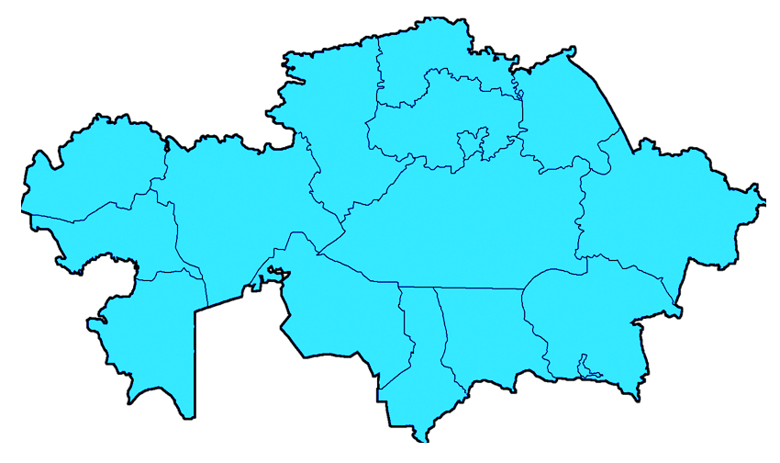
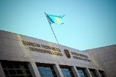
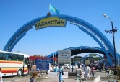
САЛЫҚТЫҚ ӘКІМШІЛЕНДІРУ МАҚСАТЫНДА ДЕРЕКТЕР БАЗАСЫН КЕЗЕҢ-КЕЗЕҢІМЕН ҚҰРУ
11
«СУДЫ ЖӘНЕ ЭЛЕКТР ЭНЕРГИЯСЫН ТҰТЫНУДЫ ТАЛДАУ АРҚЫЛЫ ҚАШЫҚТЫҚТАН БАҚЫЛАУ» ПИЛОТЫ ЖҮРГІЗІЛДІ
БЮДЖЕТКЕ ҚОСЫМША 4,8 МЛРД. ТЕҢГЕ САЛЫҚ ТҮСТІ
НОТАРИУСТАР
АДВОКАТТАР,
СОТ ОРЫНДАУШЫЛАРЫ
ӘУЕ ТАСЫМАЛДАУЛАРЫ
МЕМОРГАНДАР
САУДА ҮЙЛЕРІ
ТЖ ТАСЫМАЛДАУЛАРЫ
ҚР ҚМ МКК
ШЕКАРА ҚЫЗМЕТІ
АВТОТАСЫМАЛДАУ
ЭЛЕКТРЭНЕРГИЯСЫ
СУ
ҚОНАҚ ҮЙЛЕР
БАНКТЕР
БКМ
САЛЫҚ КОДЕКСІНЕ ТҮЗЕТУ ӘЗІРЛЕНДІ, ҚР ПАРЛАМЕНТІ МӘЖІЛІСІНІҢ ҚАРАУЫНДА
АҚПАРАТ АЛМАСУ БОЙЫНША 5 КЕЛІСІМГЕ ҚОЛ ҚОЙЫЛДЫ (ЕАЭО, FATCA, ЭЫДҰ)

Slide 12
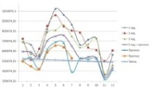
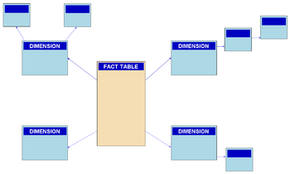
ТӘУЕКЕЛДЕРДІ БАСҚАРУ ЖҮЙЕСІНІҢ АЖ ДАМЫТУ
12
5
ҚАЗІРГІ ЖАҒДАЙ
ТӘУЕКЕЛДЕРДІ АНЫҚТАУДЫҢ 3 МОДЕЛІ
РЕЛЯЦИОННЫЕ СУБД
НӘТИЖЕ
ТАУАРЛАРДЫ ӨТКІЗУ КЕЗІНДЕ ТӘУЕКЕЛДЕРДІ АНЫҚТАУ
1,6 МЛРД. АСТАМ ЖАЗБА ӨҢДЕЛДІ ТӘУЕКЕЛДЕРІ БАР СТ ТІЗІМІ
ТӘУЕКЕЛДЕРІ БАР СТ ТІЗІМІ, ҚҰНЫ МЕН КӨЛЕМДЕРІНДЕ КЕЙІНГЕ ҚАЛДЫРУ ТӘУЕКЕЛДЕРІМЕН ӨТКІЗУ ТАУАРЛАРЫ БАР СТ ТІЗІМІ
ЕХД (ҚСЕ)
ҚОЛДАН
EXCEL НЕМЕСЕ ACCESS
ДЕРЕКІТЕРДІҢ ШЕКТЕЛГЕН КӨЛЕМІ
ДЕРЕКТЕРДІ ДАЙЫНДАУДЫҢ ШЕКТЕЛГЕН МЕРЗІМДЕРІ ( 2 ай)
ІРІКТЕП ТЕКСЕРУ БОЙЫНША СТ ТІЗІМІН ҚАЛЫПТАСТЫРУ
3 МЛРД. АСТАМ ЖАЗБА ӨҢДЕЛДІ
ҚОСА ЕСЕПТЕУДІҢ НЕҒҰРЛЫМ КӨП СТ ТІЗІМІ
ЭШФ
ҚАЛАЙ БОЛАДЫ
ИС
СУР
НӘТИЖЕ
ПИРАМИДАНЫ КӨРСЕТУ
КОНТРАГЕНТТЕРМЕН ӨЗАРА ҚАРЫМ-ҚАТЫНАСТА ТІЗБЕК ТҮРІНДЕ «КЕҢЕЙТІЛГЕН ПИРАМИДАНЫ» КӨРСЕТУ
МОДЕЛЬКОНТРАГЕНТТЕР ҚЫЗМЕТІ БОЙЫНША АҚПАРАТТЫ ҚАМТИДЫ (ҚСЕ ДЕРЕКТЕРІ: СГД, АЙНАЛЫМДАР, ШЕГЕРІМДЕР, ҚЫЗМЕТКЕРЛЕР САНЫ)
БАСҚА ДБ
АВТОМАТТЫ
ТАЛДАМАЛЫ МОДЕЛЬДЕР ЖҰМЫСЫ
ДЕРЕКТЕРДІҢ ТОЛЫҚ КӨЛЕМІ
ДАЙЫНДАУДЫҢ ҚЫСҚА МЕРЗІМІ (2 КҮН)
НЕҒҰРЛЫМ ЖОҒАРЫ ӘСЕР
ТБЖ АЖ 2018 ЖЫЛҒЫ 13 ЖЕЛТОҚСАНДА ӨНЕРКӘСІПТІК ПАЙДАЛАНУҒА ЕНГІЗІЛДІ.

Slide 13
МАҚСАТ–2025 ЖЫЛҒА ҚАРАЙ САЛЫҚТАР ЖИНАЛЫМЫН ЖІӨ ШАҚҚАНДА 25% ДЕЙІН ҰЛҒАЙТУ
13
12
5
САЛЫҚТЫҚ ӘКІМШІЛЕНДІРУДІҢ ДЕРЕКТЕР БАЗАСЫ
ЖАЛПЫҒА БІРДЕЙ ДЕКЛАРАЦИЯЛАУҒА КӨШУ
ВЕРТУАЛДЫ ҚОЙМА
ОНЛАЙН-БКМ ЕНГІЗУ
ТАУАРЛАРДЫ ТАҢБАЛАУ
ҚҚС ӘКІМШІЛЕНДІРУ (БЛОКЧЕЙН)
АСТАНА-1
ЭШФ АЖ
28
347
460
1 091
285
1 462
1 740
50
ҚОСЫМША 5,5 ТРЛН. ТЕҢГЕ
2019-2025 ЖЫЛДАР

Slide 14
НАЗАРЛАРЫҢЫЗҒА РАХМЕТ!

